Slide 1
Klankbordgroep Nieuw intranet
De etalage in beeld
Kernteam Nieuw intranet
15 april 2025

Slide 2
Agenda
Opening
Terugkoppeling opgehaalde input uit klankbordgroep
De etalage: nieuw intranet in beeld
Ophalen feedback via Slido
Vragen en discussie
Afronding

Slide 3
De inrichting van het nieuwe intranet

Slide 4
Focus: gebruiksvriendelijkheid
Richtlijnen user experience (UX) aan de basis:
Makkelijk zoeken en vinden
Minder visuele prikkels, meer overzicht
Minder scrollen, compactere startpagina
Maximaal 5 (hoofd)menukeuzes
Minder kliks, sneller resultaat
Intranet als etalage van alle ‘need-to-know’-informatie

Slide 5
Onze missie:
HET STAAT OP INTRANET
Notes:
Zoveel mensen, zoveel wensen: keuzes maken. Want doel: beter kunnen zoeken en vinden op het nieuwe intranet

Slide 6
Eerste blik in de etalage: startpagina
Notes:
We nemen een eerste blik in de etalage: het nieuwe intranet waar je alle need to know informatie vindt. We beginnen met een kijkje op de startpagina.

Slide 7
Van bouwsteen naar inrichting
Zoeken op drie manieren: via de zoekbalk, via de portalen en via een nieuw A tot Z overzicht met werktitel ‘Infoplein’
Drie kolommen met content
Minder vormgeving, meer overzicht
Centrale aandacht voor actueel nieuws
Menubalk met meest gezochte en belangrijkste onderwerpen
Andere insteek kalender: organisatiebreed
‘Snel naar’ behouden, standaard beknopt aanbod

Slide 8
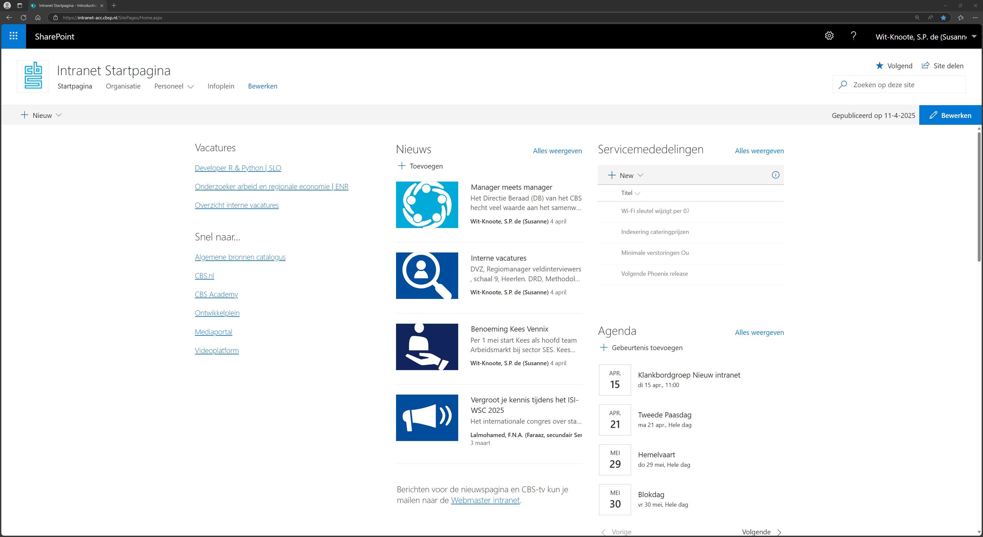


Slide 9


Slide 10
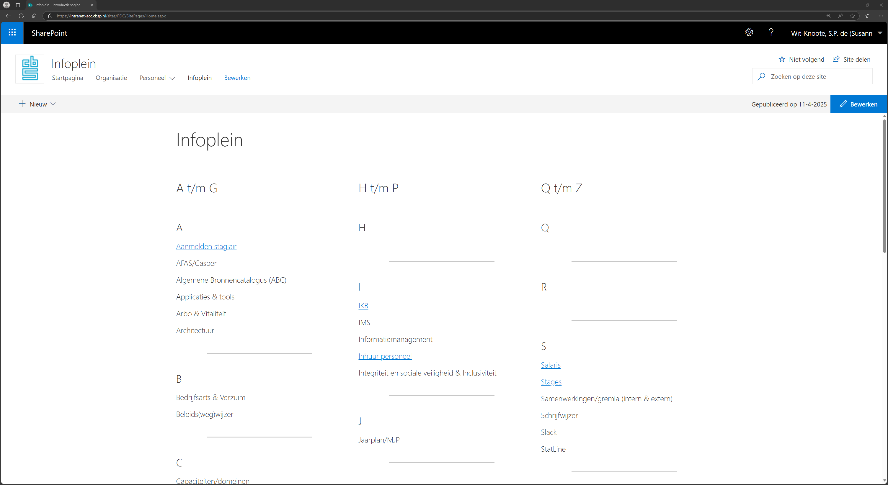

Slide 11
Een stapje verder: portaal

Slide 12
Van startpagina naar portaal
Vanuit de startpagina kun je zoeken via de zoekbalk, maar kun je via de navigatiebalk ook rechtstreeks ‘landen’ op een portaal: een themapagina rondom een van de hoofdonderwerpen - met als voorbeeld ‘Personeel’.
Korte omschrijving betreffende onderwerp / thema
Overzichtelijke menubalk
‘Snel naar’ meest gezochte / bezochte onderwerpen
Eigenaarschap van belang: afdeling of rol
Actueel nieuwsoverzicht rondom thema

Slide 13
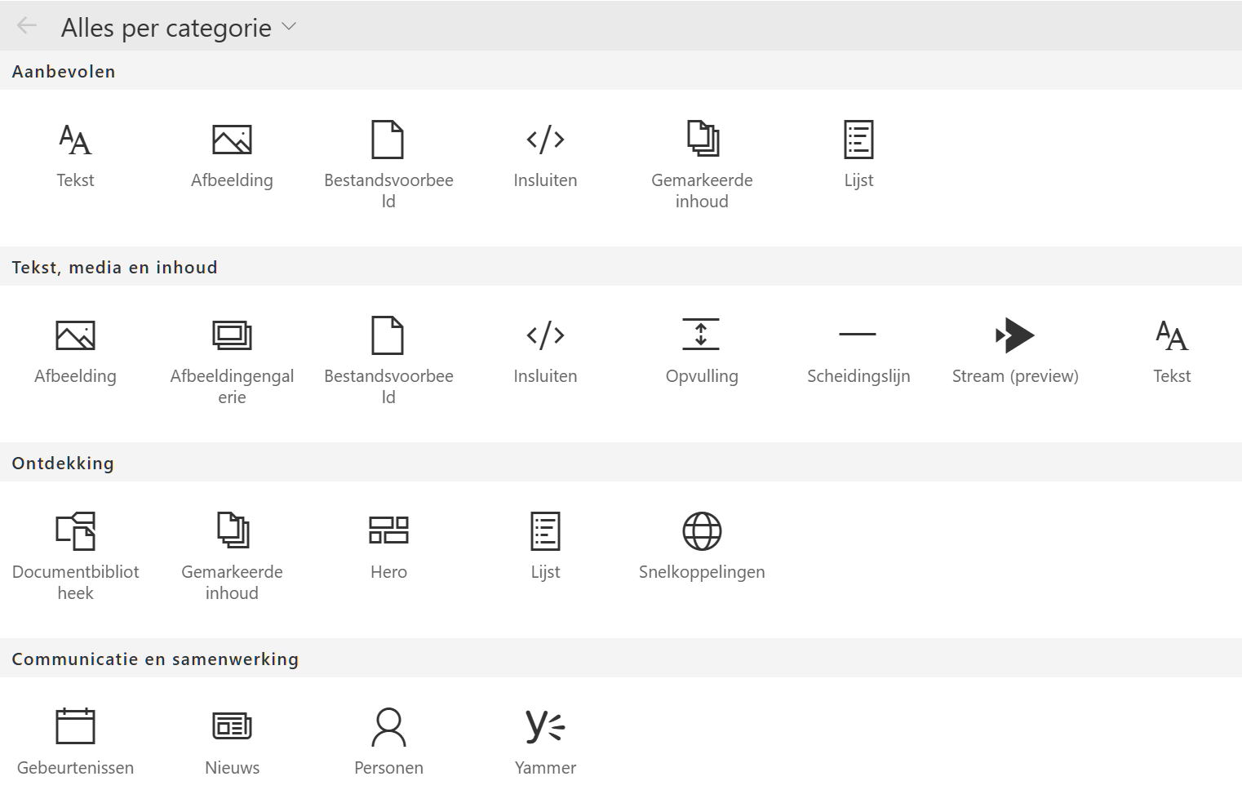
Bouwstenen
Het nieuwe intranet biedt verschillende bouwstenen die we straks kunnen verwerken in standaard templates. De focus ligt op het aanbieden van een gezamenlijke standaard, geen maatwerk.
Notes:
Let op: het zijn mock-ups, geven een beeld van / niet def versie. Team start binnenkort met een training voor duidelijker inzicht in technische mogelijkheden – daaruit vloeien mogelijk nieuwe wensen of keuzes voort

Slide 14
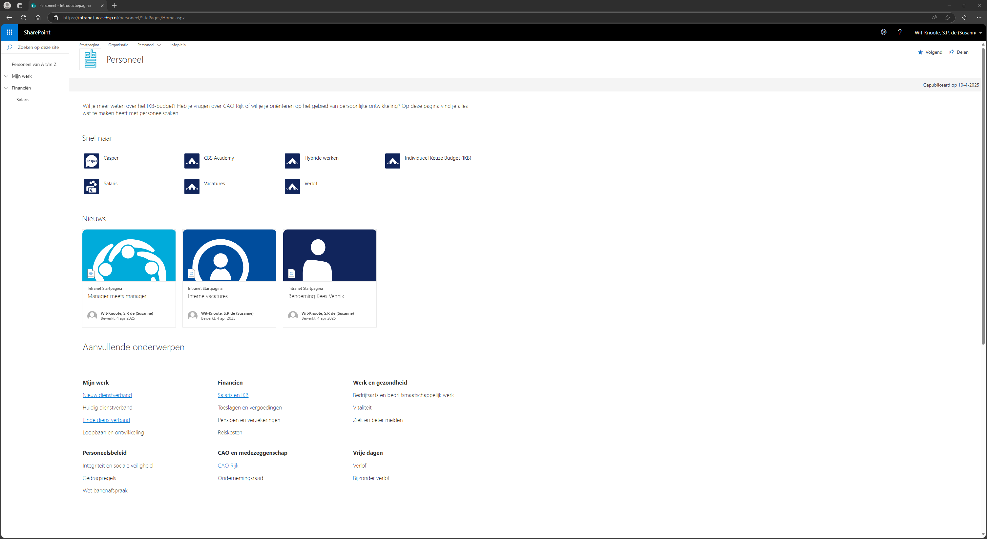

Slide 15
Van portaal naar meer informatie

Slide 16
Van Personeel naar Salaris
Vanuit een portaal kun je ‘verdiepen’ naar concrete informatie op een afzonderlijke contextpagina. Voor vandaag hebben we de pagina ‘Salaris’ uitgewerkt.
Standaard sjabloon met vaste bouwstenen
Herkenbare opbouw
Overzichtelijke inrichting
Ook hier: eigenaarschap van belang

Slide 17
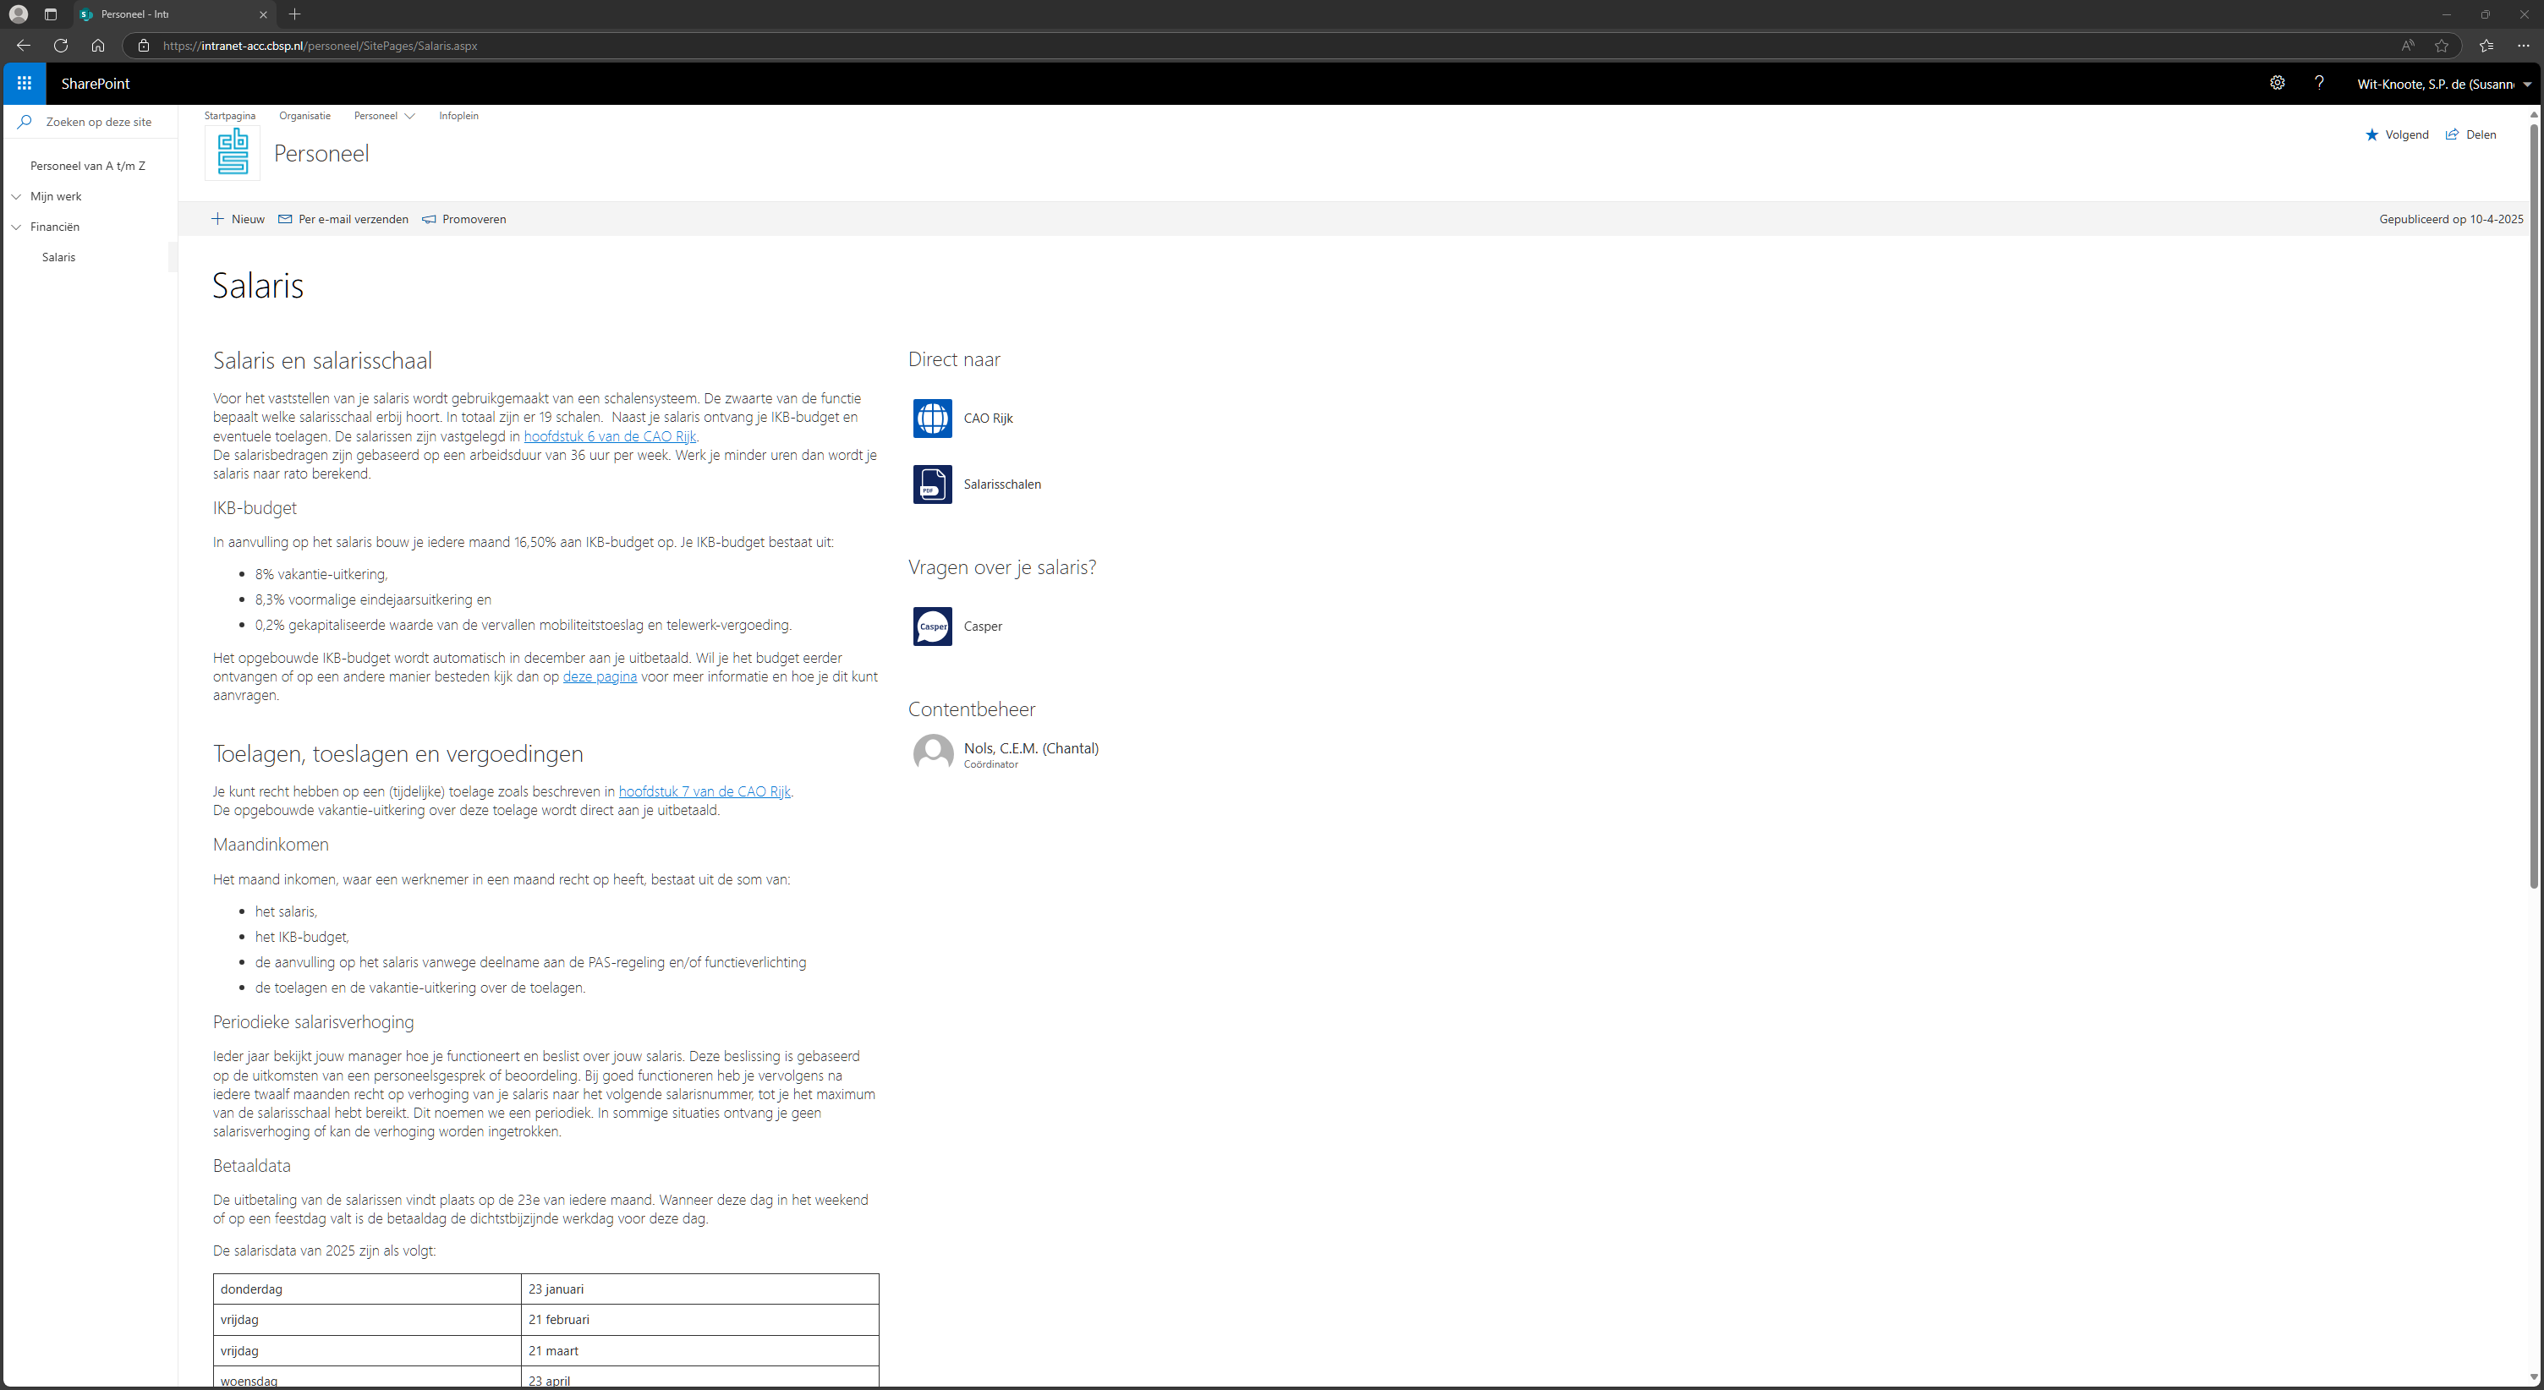

Slide 18
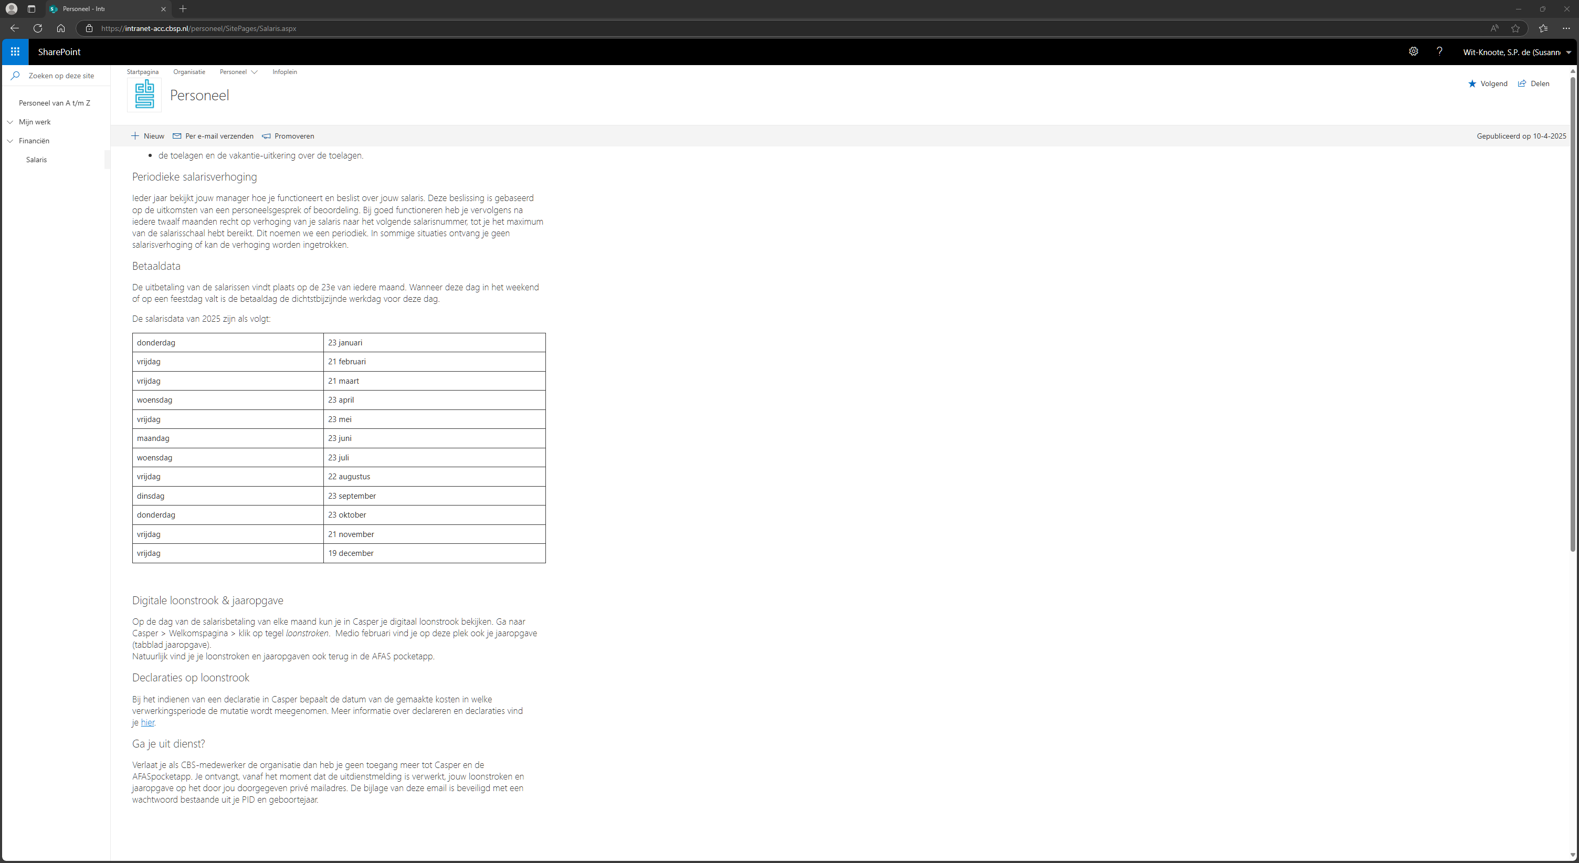

Slide 19
Jouw persoonlijke pagina

Slide 20
Jouw favorieten
Naast een standaard inrichting, biedt het nieuwe intranet ook de mogelijkheid om eigen favorieten te verzamelen en een persoonlijk overzicht bij te houden.
De precieze functionaliteiten van deze omgeving, waaronder een ‘Mijn site’ zoals we die nu kennen, worden nog onderzocht.

Slide 21
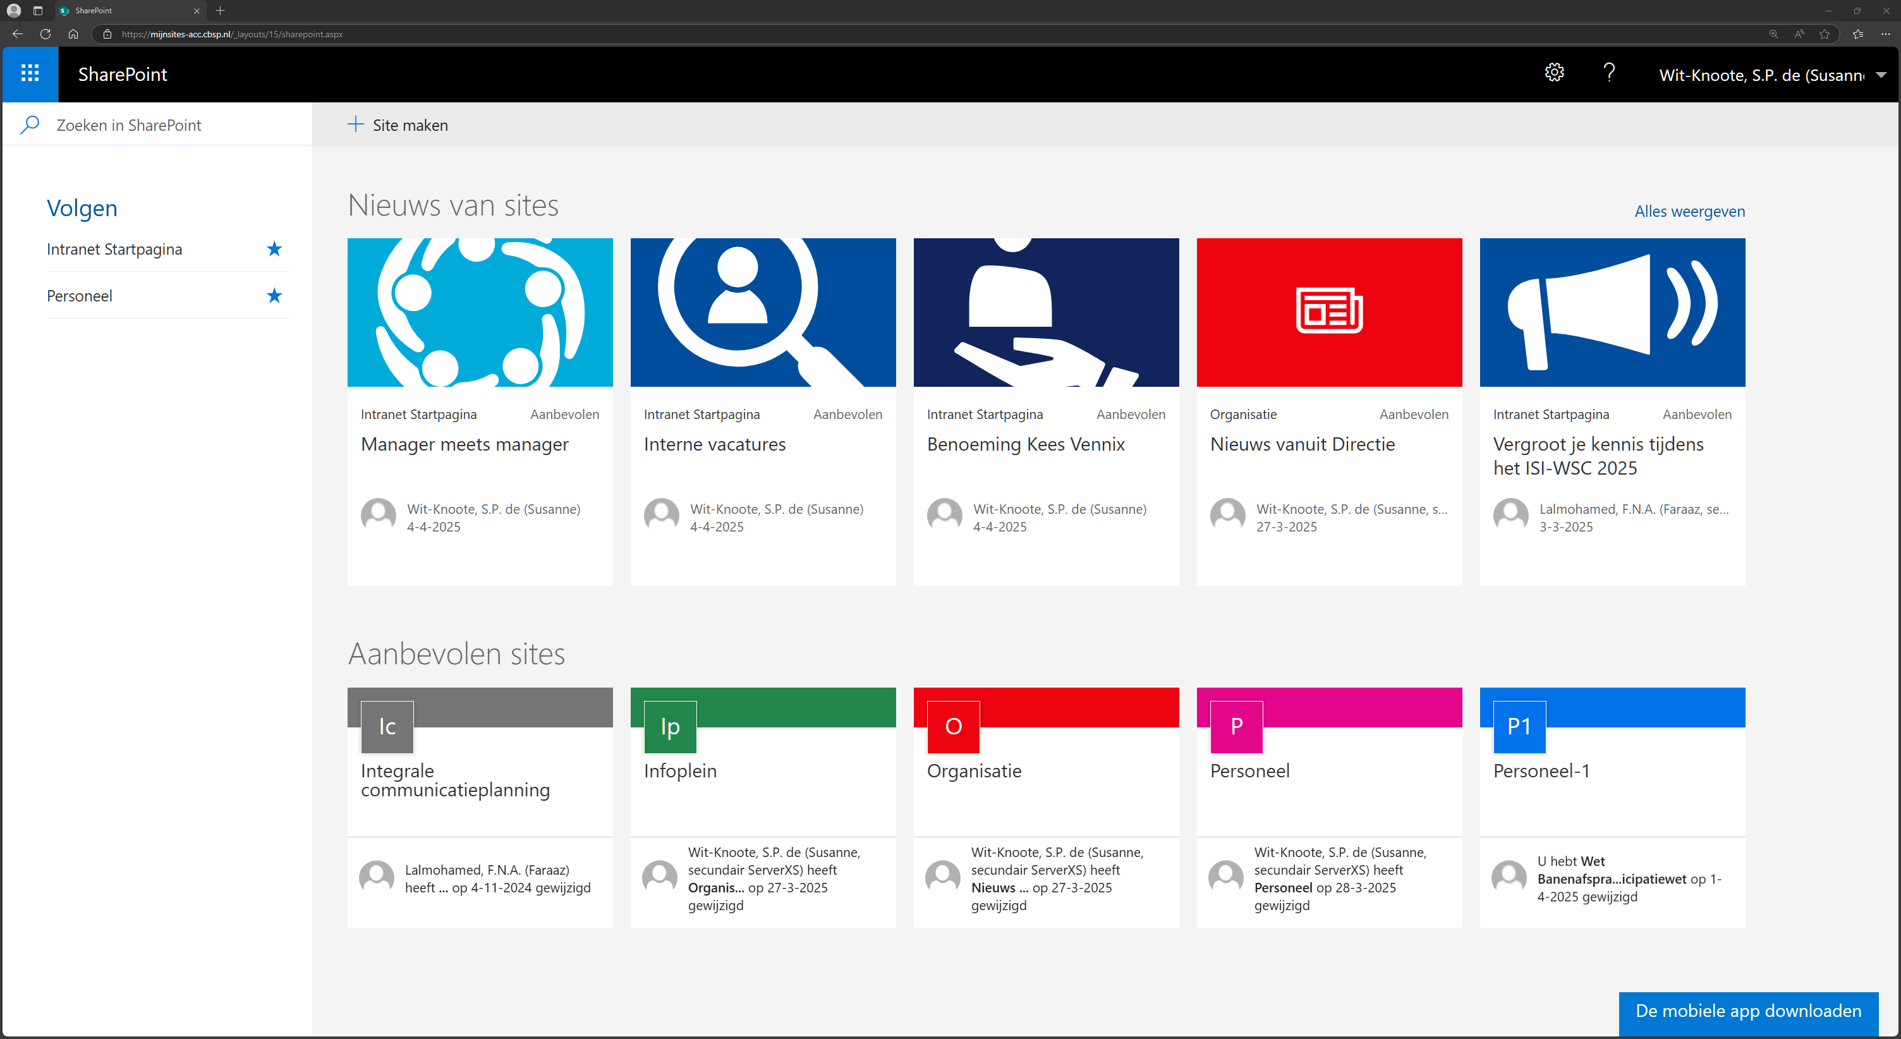

Slide 22
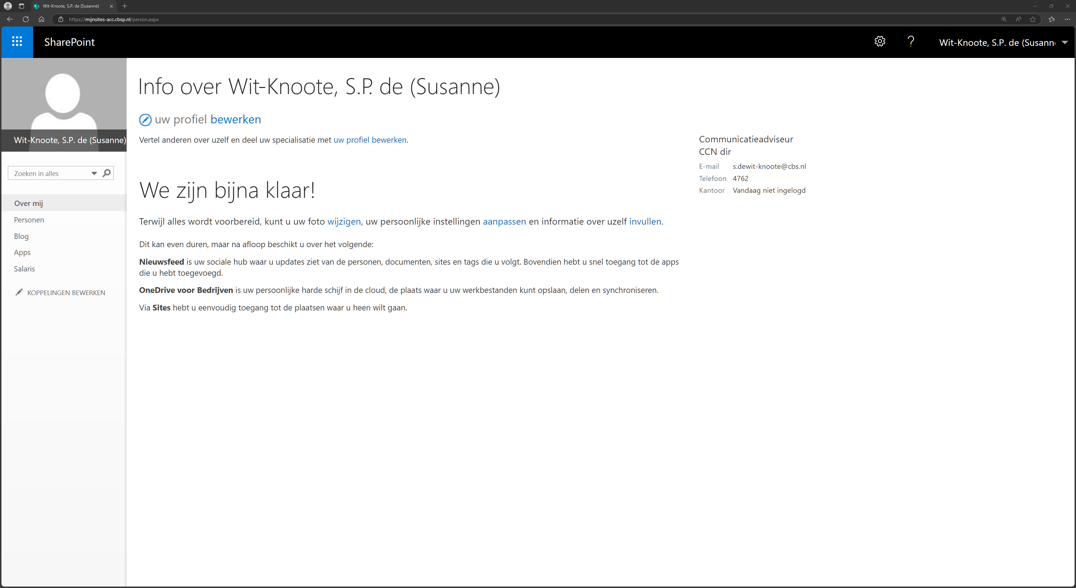

Slide 23
Ophalen feedback en afsluiting

Slide 24
Ophalen feedback: Slido
Wat is je eerste reactie op deze voorstellen?
Wat vind je van de mogelijkheden rondom zoeken en vinden van informatie?
Wat vind je van de vormgeving?
Ontbreekt er volgens jou iets belangrijks in deze voorstellen?
Is dit een goede basis om mee verder te werken?

Slide 25
Vervolg
Opgehaalde feedback mee naar de stuurgroep voor vaststellen etalage met need-to-know bedrijfsinformatie
Daarna verder met fase 2: neerzetten van het nieuwe intranet, testen en bouwen van de verschillende onderdelen, inrichten van beheer en opstellen en toetsen migratiestrategie
-> We nemen jullie hier net als in fase 1 graag in mee,
agendaverzoek hiervoor volgt
Fase 3, waarin contenteigenaren in staat worden gesteld de etalage te gaan vullen is gepland vanaf september

Slide 26
Dank voor je bijdrage!

